Slide 1

Ukufumishiwa 26.10
Ukwishibisha
Bitcoin
Amalangililo ku Batendeka

Slide 2

Bushe Indalama Shacindama Mulandu
Nshi?
Tubomfya indalama cila bushiku, lelo tatupusha ilingi ifyo shibomba.
Notes:
Intulo: My First Bitcoin, Ukwishibisha Bitcoin, Icilangililo ca Batendeka, ukufumishiwa kwa 26.10. Fyalungikwa ukukonka ulusambu lwa Creative Commons Attribution-ShareAlike 4.0 International; aya amaslayidi nayo yabomfya ulusambu lumo lwine. Aya amaslayidi ni cakubomfya ca kwafwilisha ukusambilisha ukutungululwa na kafundisha, kabili yashintilila pa mepusho mutanda ayali mu cilangililo. Lungikeni ifilangililo, ulubilo lwa kusambilisha, na inshila ya kufundila ukulingana na bantu ba mu ncende yenu, lelo sungilileni ubupilibulo ne mbila sha kuicingilila. Takuli nshita yashininkishiwa iyo isambililo lifwile ukupwamo.

Slide 3

Abantu Abengi Tabatala
Baiminina Kuti Batontonkanye
pa Ndalama
Te kuisangila, te kuibomfya mu kushita ifintu, lelo kutontonkanya pa co ili na fintu ibomba.
Ukwishibisha Bitcoin · Bushe Indalama Shacindama Mulandu Nshi?
Notes:
Tendekeni ne cikope: bonse abatushinguluka babomfya indalama ukwabula ukwipusha pali shena. Ipusheni ibumba inshita ya kulekelesha iyo batontonkenye pa ko indalama shifuma.

Slide 4

Amepusho Yasano ya
Kutendekelapo
Mulandu nshi abantu bakabilila indalama?
Cinshi cilenga icintu ukuba indalama?
Ni nani wingapanga nangu ukulamulila indalama mubomfya?
Mulandu nshi indalama mubomfya shikwatila umutengo?
Bushe indalama shenu shishita ifintu ubwingi bumo bwine nga kale?
Sungeni amasuko yenu
Lembeni icasuko icipi kuli cila cipusho. Mukabwelela ku masuko aya ku mpela.
Ukwishibisha Bitcoin · Bushe Indalama Shacindama Mulandu Nshi?
Notes:
Peleni abasambi amamineti ayanono aya kulemba. Mwilomba nangu umo ukulanda ifya ndalama shakwe umwine. Ifyasuko ifi fikabwekeshapo pa silayidi ya “Finshi Ifyakonkapo?” ilanga ifisambililo ifikalamba.

Slide 5

Icishinka nangu
Amatontonkanyo?
Icine: "Iyi ndalama ya pepala ilasuminishiwa mu kulipila imisonkho." Ici kuti cashininkishiwa.
Amatontonkanyo: "Uwu e musango wa ndalama uwawamisha." Ici cilekabila ifya kulinganishishapo no bushininkisho.
Ubu bulondoloshi bwa masambililo fye. Tabupeela amano pa fyuma, pa kubika indalama mu milimo ya kunonkelamo, pa mafunde, nangu pa misonkho, kabili tabumweba ukushita, ukushitisha, nangu ukusunga icintu conse.
Ukwishibisha Bitcoin · Bushe Indalama Shacindama Mulandu Nshi?
Notes:
Sungeni ubu bupusano mu lisambililo lyonse. Nga kwaba icilandilwe, ipusheni ati: kuti twacishininkisha, nangu cilekabila ifilinganisho na bunte?

Slide 6

Bushe indalama ni cinshi?
Indalama ni cibombelo ca kucinjishanya.

Slide 7

Ukusanshanya Ifintu no Kukumana kwa Fyo Abantu Babili
Bafwaya
Abantu bonse babili bafwile ukufwaya ifyo umunabo akwete, pa nshita imo ine kabili mu bwingi ubulingile.
Ukwishibisha Bitcoin · Bushe indalama ni cinshi?
Notes:
Bomfyeni icilangililo ca mu buku lya kutungulula: mulima umupunga kabili mulefwaya insapato, lelo kapanga wa nsapato afwaya amafuta ya kwipikila, te mupunga iyo. Abasambilila pa fyacuma baita ici ukwampana kwa fyo abantu babili bafwaya.

Slide 8
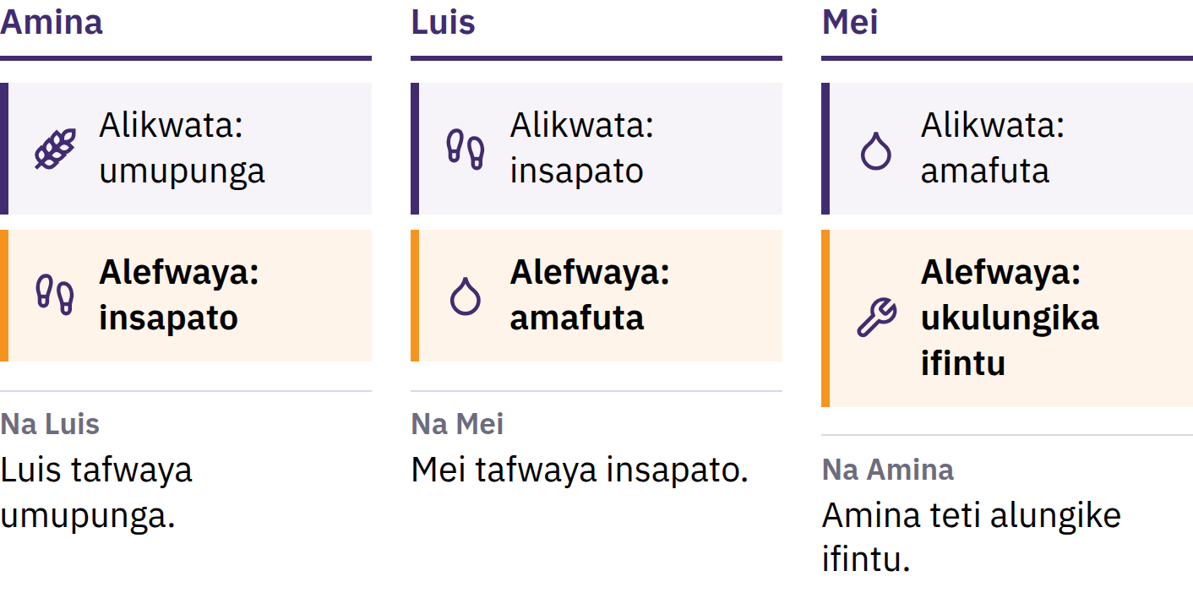
Ukusanshanya Ifintu no Kukumana kwa Fyo Abantu Babili
Bafwaya
Abantu bonse babili bafwile ukufwaya ifyo umunabo akwete, pa nshita imo ine kabili mu bwingi ubwalinga.
Ukwishibisha Bitcoin · Bushe indalama ni cinshi?
Notes:
Bomfyeni icilangililo ca mu buku lya kutungulula: mulima umupunga kabili mulefwaya insapato, lelo kapanga wa nsapato afwaya amafuta ya kwipikila, te mupunga iyo. Abasambilila pa fyacuma baita ici ukwampana kwa fyo abantu babili bafwaya.

Slide 9

Indalama ni Cibombelo ca Kushintanya
Takuli uufwaya indalama pa mulandu wa kuti ni ndalama fye. Shalakwafwa pantu abantu bambi balashipokelela, balasubila ukuti bambi nabo bakashipokelela kuntanshi.
Ukwishibisha Bitcoin · Bushe indalama ni cinshi?
Notes:
Inoti ya ndalama ni ciputulwa fye ca pepala. Indalama shilapwisha ubwafya bwa kukabushanya ifintu ukupitila mu kulekanya ukushitisha no kushita: mulashitisha umupunga wenu ku muntu umo no kushita insapato ku muntu umbi. Ici e cilekanya indalama no kukabushanya ifintu.

Slide 10

Ifintu Fitatu Ifyo Indalama Shicita
Icakubomfya mu kushitishanya: abantu balacipokelela pakulipila
Icipimo ca mutengo: imitengo ilalondololwa muli cena
Icakusungilamo umutengo: cilasenda umutengo ukufuma lelo ukuya kuntanshi
Takuli ndalama shisunga umutengo mu buryo bwafikapo, lelo imisango imo iya ndalama ilalufya amaka ya kushita panono panono ukucila imbi.
Ukwishibisha Bitcoin · Bushe indalama ni cinshi?

Slide 11

Ukufuma ku Fipapa Ukuya ku
Mapepala
Ifipapa fya nkonko, umucele, ubulungu, ifitekwa, umukuuba, siliva, golide
Ifyuma fya mutengo wapamwamba: ifyashupa ukusanga, ifikosa, ifyapokelelwa mu ncende ishingi
Impapulo sha bunte ishali ukushintanishiwa ne cipimo ca cuma icalembelwepo
Amafunde ya ndalama ishashintilila pali golide: umupimo wa ndalama uwaampanishiwa na golide ukulingana na mafunde
Amafunde yalepusana ukulingana ne ncende na nshita.
Ukwishibisha Bitcoin · Bushe indalama ni cinshi?

Slide 12
Indalama Ishipelwe Amaka na Buteko
1971: icalo ca United States calilekele ukucincisha amadola no golide mu nshila ya buteko ku mabuteko ya fyalo fimbi na ku mabanki ya pakati
Muno nshiku impiya sha fyalo ishingi ni mpiya sha fiat: shifumishiwa ku maka ya buteko, kabili tashingacincishiwa no golide nangu icintu cimbi ica mutengo
Fiat ni shiwi lya mu Cilatini ilipilibula ukuti "lekeni cicitwe", ilingi line lyumfwikwa ukuti "ukulingana ne funde"
Shapokelelwa pantu abantu, amashishini, amabanki na mabuteko balashibomfya; amafunde yalenga shibe impiya ishasuminishiwa ukulipilamo nkongole kabili yafwaya ukuti shibomfiwe pakulipila imisonko
Ukwishibisha Bitcoin · Bushe indalama ni cinshi?

Slide 13

Twafumine ku ndalama
ishashintilila pa cintu cimo,
ukuya ku ndalama ishashintilila
pa kucetekela umuntu umo.
Ukwishibisha Bitcoin · Bushe indalama ni cinshi?

Slide 14

Finshi Ifishili Bwino ku Ndalama Shesu?
Nga abantu baumfwa ishiwi lyakuti ukupwa kwa maka ya ndalama, ilingi batontonkanya pa kukwela kwa mitengo.

Slide 15
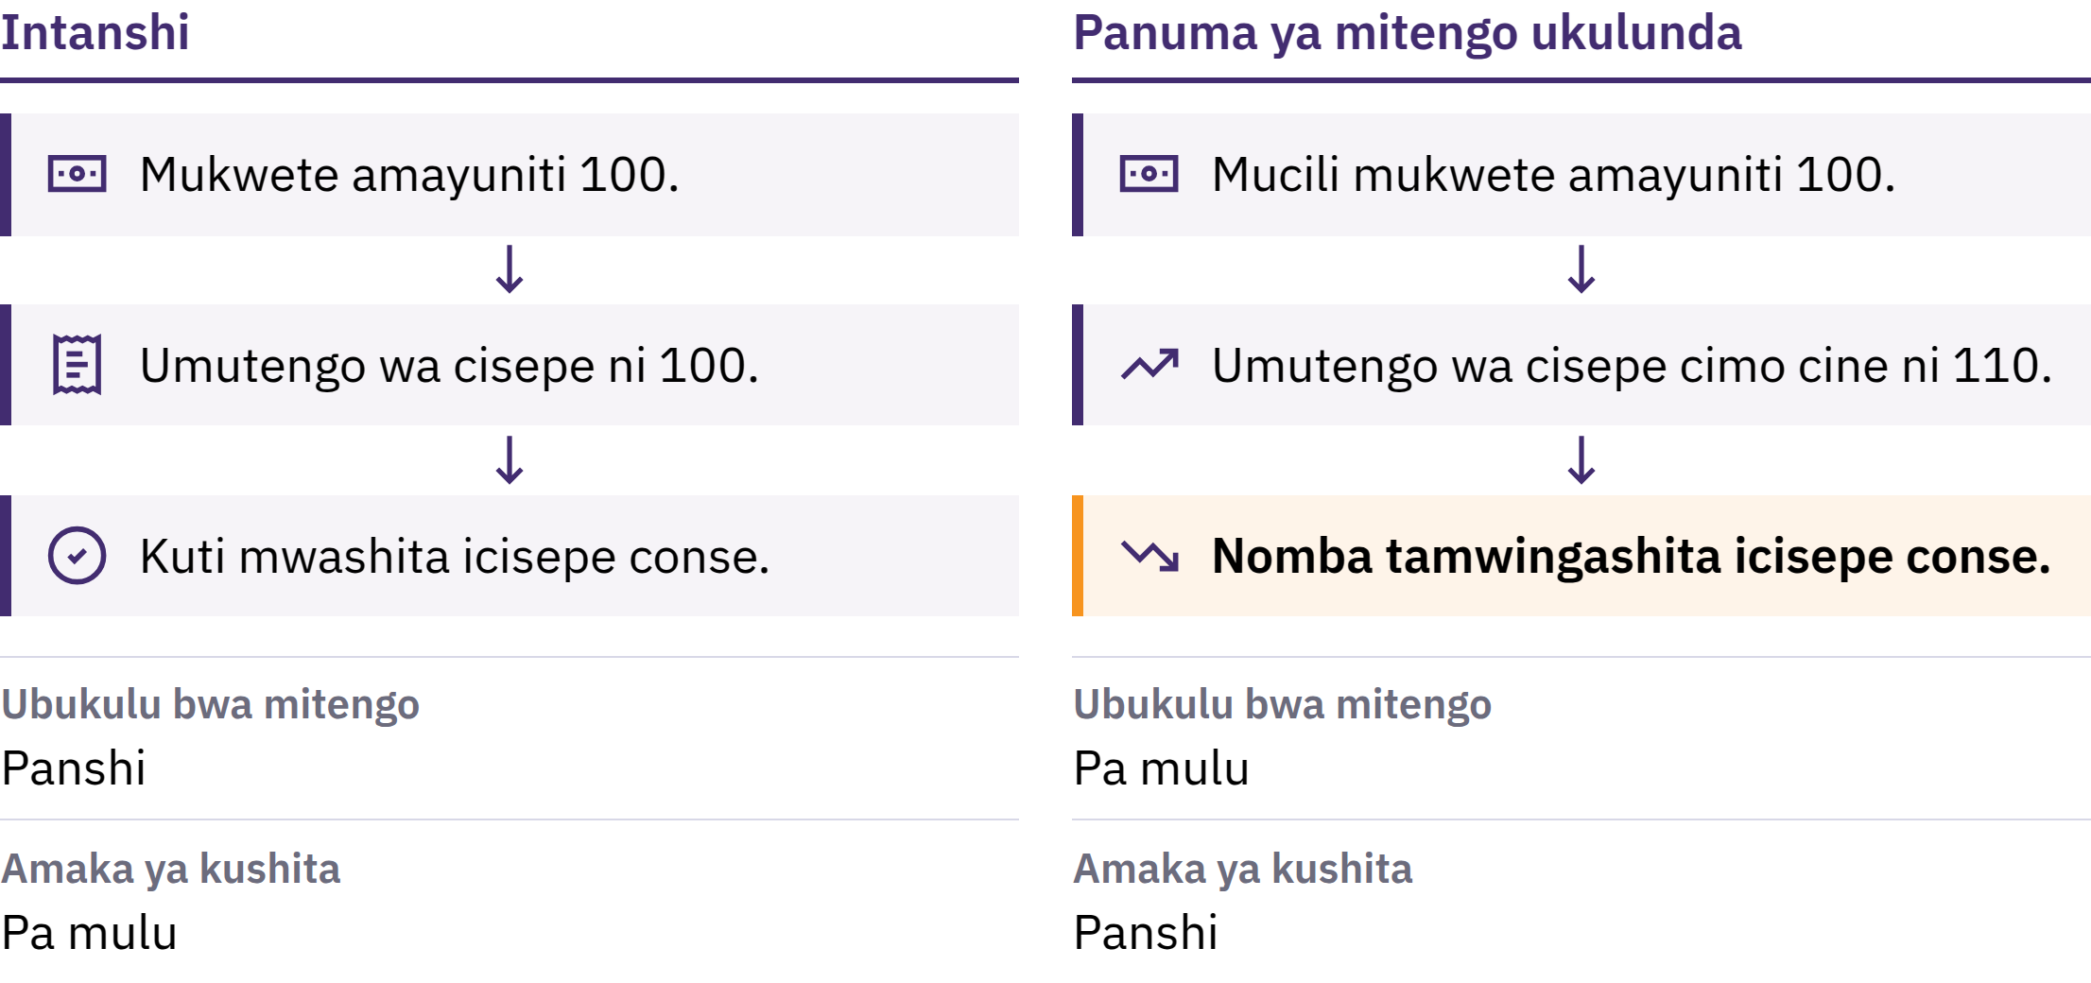
Ukukwela kwa Mitengo na Maka ya Kushita
Ukwishibisha Bitcoin · Finshi Ifishili Bwino ku Ndalama Shesu?
Notes:
Ukukwela kwa mitengo ni kukwela ukutwalilila kwa mitengo ya fintu mu cilinganyo. Ulubali lumbi lwa ici ni maka ya ndalama aya kushita: ubwingi bwa fintu ifyo iciputulwa cimo ca ndalama cingashita. Nga umutengo wa luseke lwa fintu ifikankala wakwela ukufuma pa fiputulwa 100 fya ndalama ukuya pa 110, ifiputulwa 100 fimo fine tafingashita na kabili ifintu fyonse ifili mu luseke.

Slide 16

Ukukwela kwa Mitengo na Maka ya Kushita
Ukwishibisha Bitcoin · Finshi Ifishili Bwino ku Ndalama Shesu?
Notes:
Ukukwela kwa mitengo ni kukwela ukutwalilila kwa mitengo ya fintu mu cilinganyo. Ulubali lumbi lwa ici ni maka ya ndalama aya kushita: ubwingi bwa fintu ifyo iciputulwa cimo ca ndalama cingashita. Nga umutengo wa luseke lwa fintu ifikankala wakwela ukufuma pa fiputulwa 100 fya ndalama ukuya pa 110, ifiputulwa 100 fimo fine tafingashita na kabili ifintu fyonse ifili mu luseke.

Slide 17

Imilandu Iingi, Ukusala Kumo
Ukulunduluka kwa ndalama ne nkongole
Ukufulungana mu kupeela ifintu no kupilibuka kwa kufwaya ifintu
Indalama ishilecepelwa amaka, imisonko, indalama sha kupanga ifintu
Icimo pa filenga ici ni ncito ya kusala, te cintu icicitika fye: mu musango wa ndalama sha fiat, amabumba yanono yangalundako indalama ne nkongole no kupilibula amafunde ya uyu musango.
Ukwishibisha Bitcoin · Finshi Ifishili Bwino ku Ndalama Shesu?
Notes:
Abasambilila ifya fyuma balatalikana pa bukankala bwa mulandu umo umo. Bikeni amano pa mulandu umo uwafuma mu kusala, te pa cintu icacitike fye.

Slide 18
Ubunono no Bucindami
Icikope ca cine ca Mona Lisa cakwata umutengo ukulu ukucila icikope conse icakupashanya: ni co ceka
Ukucepa kwa cintu kweka takucilenga ukukwata umutengo, lelo nga abantu balefwaya icintu, ubwingi bwaciko ubulipo bulacindama
Nga ubwingi bwa ndalama bulefulilako bwangu ukucila ubwingi bwa fintu ishingashita, cila lupiya ilingi lulashita ifintu ificepeko
Ukwishibisha Bitcoin · Finshi Ifishili Bwino ku Ndalama Shesu?

Slide 19
Ukukwela kwa Mitengo Takukuma Abantu Bonse mu Musango
Umo Wine
Indalama sha mu minwe ne shasungilwa kuti shalufya ubushobozi bwa kushita
Abene ba fyuma ifikwela umutengo kuti bacingililwa panono
Amalipilo ne mitengo fipilibuka pa bwangu ubwapusana
Indalama muli na ku banki shalipusana ne ndalama muli na mu minwe: ni bulayo bwa banki ubwa kumulipila. Ubulayo ubu ilingi bulafikilishiwa, lelo bwashintilila pa banki na pa mafunde ayaitungulula.
Ukwishibisha Bitcoin · Finshi Ifishili Bwino ku Ndalama Shesu?

Slide 20
Esheni: Ukupima Amaka ya Ndalama pa Kushita
Saleni icintu cimo ica lyonse: umukate, ubwende, nangu amayuniti ya pa foni
Lembeni umutengo waciko lelo
Ipusheni umuntu umutengo waciko pa myaka ingi iyapitapo, kabili moneni ifyalembwa ifyakucetekelwa nga kuti mwacita ifyo
Bushe indalama abantu bapoka shalyongeleshekile pa mushinku umo wine? Finshi fimbi ifingalondolola ukupilibuka uku?
Ukwishibisha Bitcoin · Finshi Ifishili Bwino ku Ndalama Shesu?
Notes:
Ici cilabomba ukwabula icipangililo nangu intaneti. Palanyeni amasuko mu ibumba, kabili ibukisheni abasambi ukuti umutengo wa cintu cimo te cipimo conse ica kukwela kwa mitengo.

Slide 21
Indalama sha Fiat Shalabomba, Nomba Shili no Busanso
Ukulipila ukwangu, inkongole ishingalundululwa ukukonka ifikabilwa, ifya kubomfya pakulwisha amafya ayakosa
Lelo ubwingi bwa ndalama na mafunde ya shiko fingaluka, kabili abantu abashibomfya tabakwata sana amaka ya kusalapo
E ico abantu bafwaila inshila shimbi, kabili e calengele Bitcoin ukupangwa.
Ukwishibisha Bitcoin · Finshi Ifishili Bwino ku Ndalama Shesu?

Slide 22

Bushe Bitcoin ni cinshi?
Impiya sha pa kompyuta ishabula ubutungulushi bwa cifulo cimo, ishikwete impendwa iyapimwa, kabili ishingatumwa ukufuma ku muntu umo ukuya ku munankwe ukwabula ukusuminishiwa na banki.

Slide 23
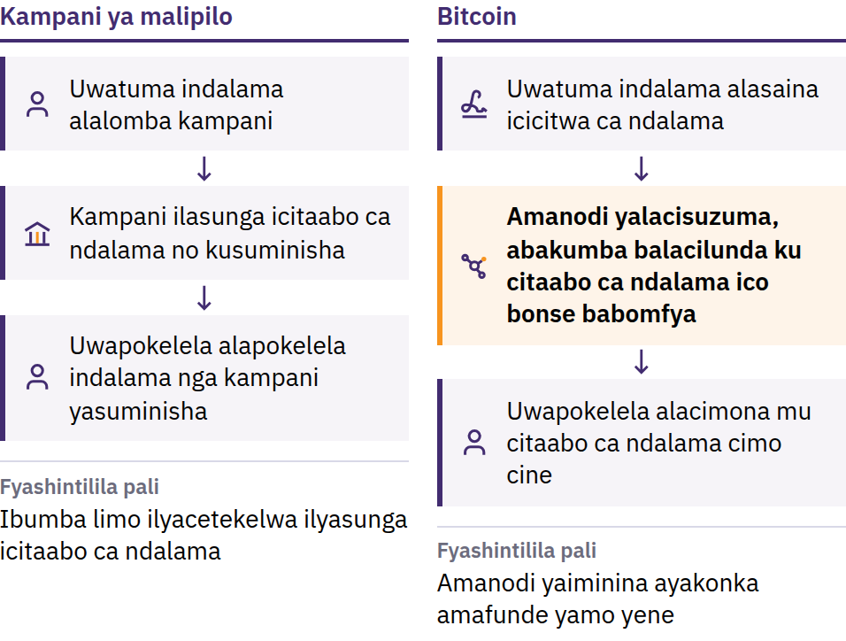
Ubwafya bwa Kubomfya Indalama Shimo Shine Imiku Ibili
31 Okitoba 2008: Satoshi Nakamoto alafumya Bitcoin: Uburyo bwa Ndalama sha Elekitoroniki Ukufuma ku Muntu Ukuya ku Munankwe. Januwali 2009: inetiweki yatendeka ukubomba.
Ukwishibisha Bitcoin · Bushe Bitcoin ni cinshi?
Notes:
Ilyo Bitcoin talaisa, ukutuma indalama pa intaneti lyonse kwashintilile pa cilonganino ico abantu bacetekela: ibanki nangu kampani ya malipilo iyo yasunganga icitabo ca ndalama ishingila na shifuma, yasuminishanga amaakaunti, kabili yali na maka ya kukokola, ukulesha, nangu ukubwesesha ubulipilo. Ifyebo fya pa kompyuta fyalyanguka ukukopolola: nga ulupiya lwa pa kompyuta lwingabomfiwa ukulipila imiku ibili, tekuti lubombe nga indalama. Ici e cifule ca kubomfya indalama shimo ukulipila imiku ibili. Satoshi Nakamoto ni muntu umo nangu libumba lya bantu ababomfya ili ishina.

Slide 24
Tapali ubutungulushi bwa pakati · Ubwingi ubwapimwa ·
Umuntu ku muntu
Ukwabula icifulo cimo icitungulula: takuli ofeshi imo ipanga amaakaunti, ipilibula impendwa sha ndalama mu maakaunti, nangu ukusuminisha abengengilamo
Ubwingi ubwapimwa: takwakabe bitcoin ukucila pali 21 miliyoni
Ukufuma ku muntu ukuya ku muntu: tumeni kuli uuli onse, konse uko ali, ukwabula ukulomba insambu ku butungulushi bumo
Takuli kampani ingakanya ukubomfya bitcoin iyo imwe bene mutungulula. Nomba ubu buntungwa bwisa no mulimo wa kusakamana: ukutumina ndalama ukwalungama ilingi tekwingabwekeshiwa, kabili takuli ofeshi ya kwafwa ababomfya umukutu.
Ukwishibisha Bitcoin · Bushe Bitcoin ni cinshi?
Notes:
Ukubula ukutungululwa ku cifulo cimo tacipilibula ukuti umuntu onse ali na maka ayalingana. Cipilibula ukuti takuli uuli onse uwaba muli iyo untambi uwingapilibula icitabo ca kulembamo ificitika fya ndalama nangu amafunde ya ndalama ku bantu bonse.

Slide 25
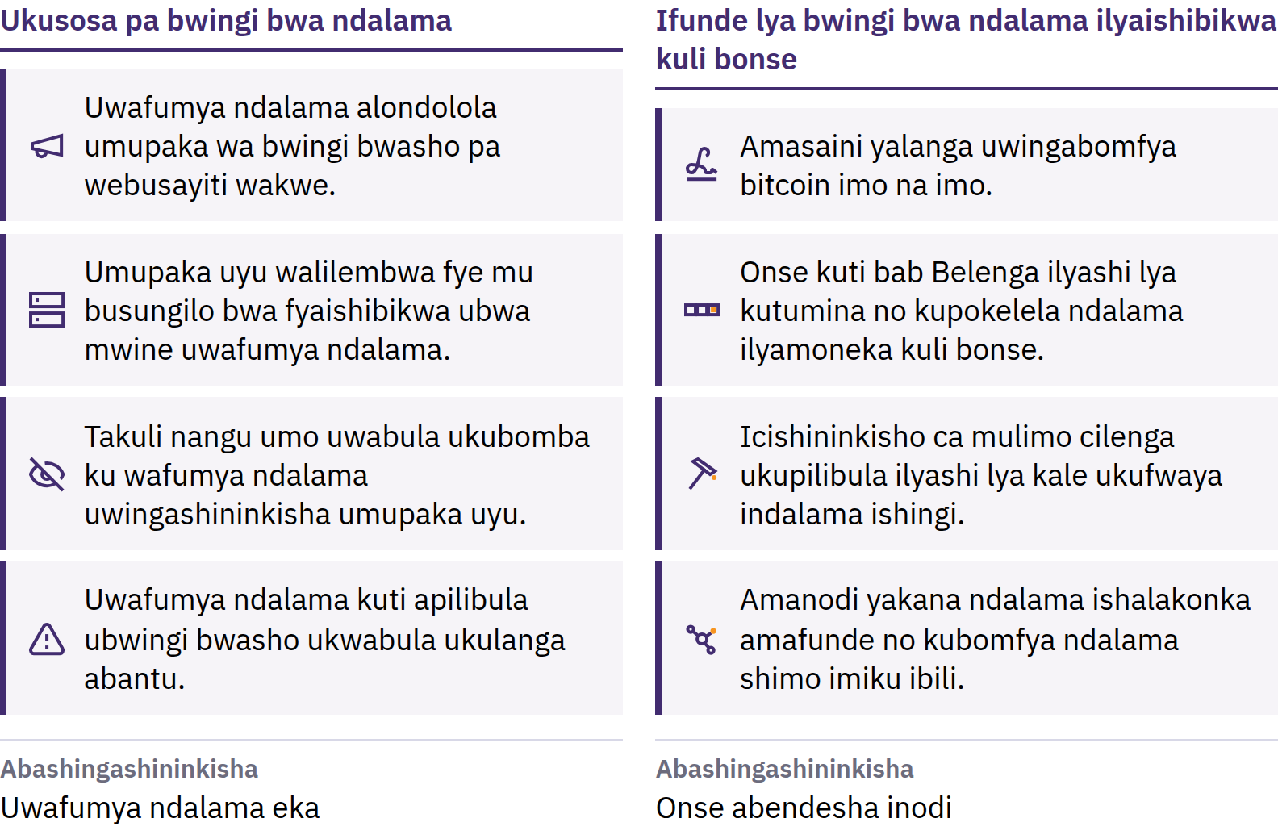
Umupaka Uyo Uuli Onse Engasuzuma
Ukwishibisha Bitcoin · Bushe Bitcoin ni cinshi?
Notes:
Ama bitcoin ayapya yalafumishiwa ukukonka indondomeko ya nshita iyishibikwa ku bantu bonse, kabili amakompyuta ayaibombela, ayitwa ama node, yalakana buloko ili yonse iyatoba ifunde ilyo. Ulu lupaka lwa kutetekelwa pantu umuntu uuli onse kuti alushininkisha. Te funde lya cilengedwe: lulakonka pantu ababombamo batwalilila ukulakakilisha ukuti lwalakonkwa. Ukukwata umupendwa uwapimwa tekuti kushininkishe ukuti umutengo ukalafulilako; umutengo washintilila pa kufwaikwa kwa bitcoin na pa bwingi bwa shilipo.

Slide 26
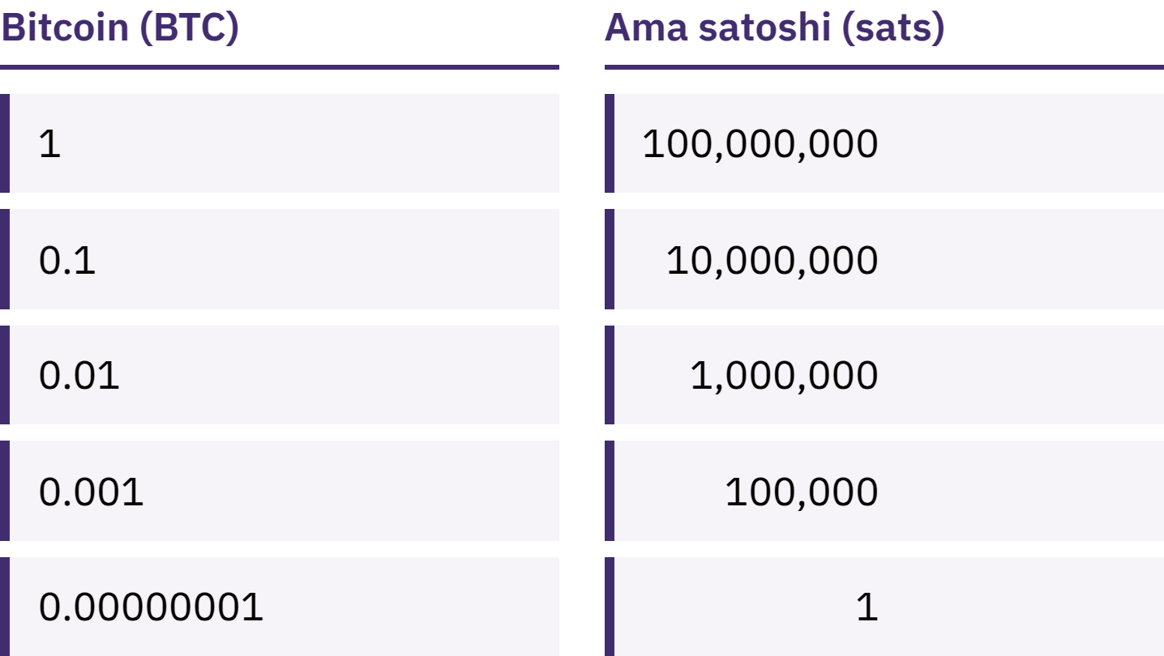
Tamufwile ukukwata Bitcoin imo iyapwililika
bitcoin imo ilapatululwa mu tupimfya tunono 100,000,000 utwitwa satoshis, nangu sats.
Ukwishibisha Bitcoin · Bushe Bitcoin ni cinshi?
Notes:
Ukukwata 100,000 sats no kukwata 0.001 bitcoin ni fimo fine. Lungikeni imyumfwile ya kulufyanya iyakuti abantu teti bakwanishe ukushita Bitcoin pantu bitcoin imo iladula.

Slide 27
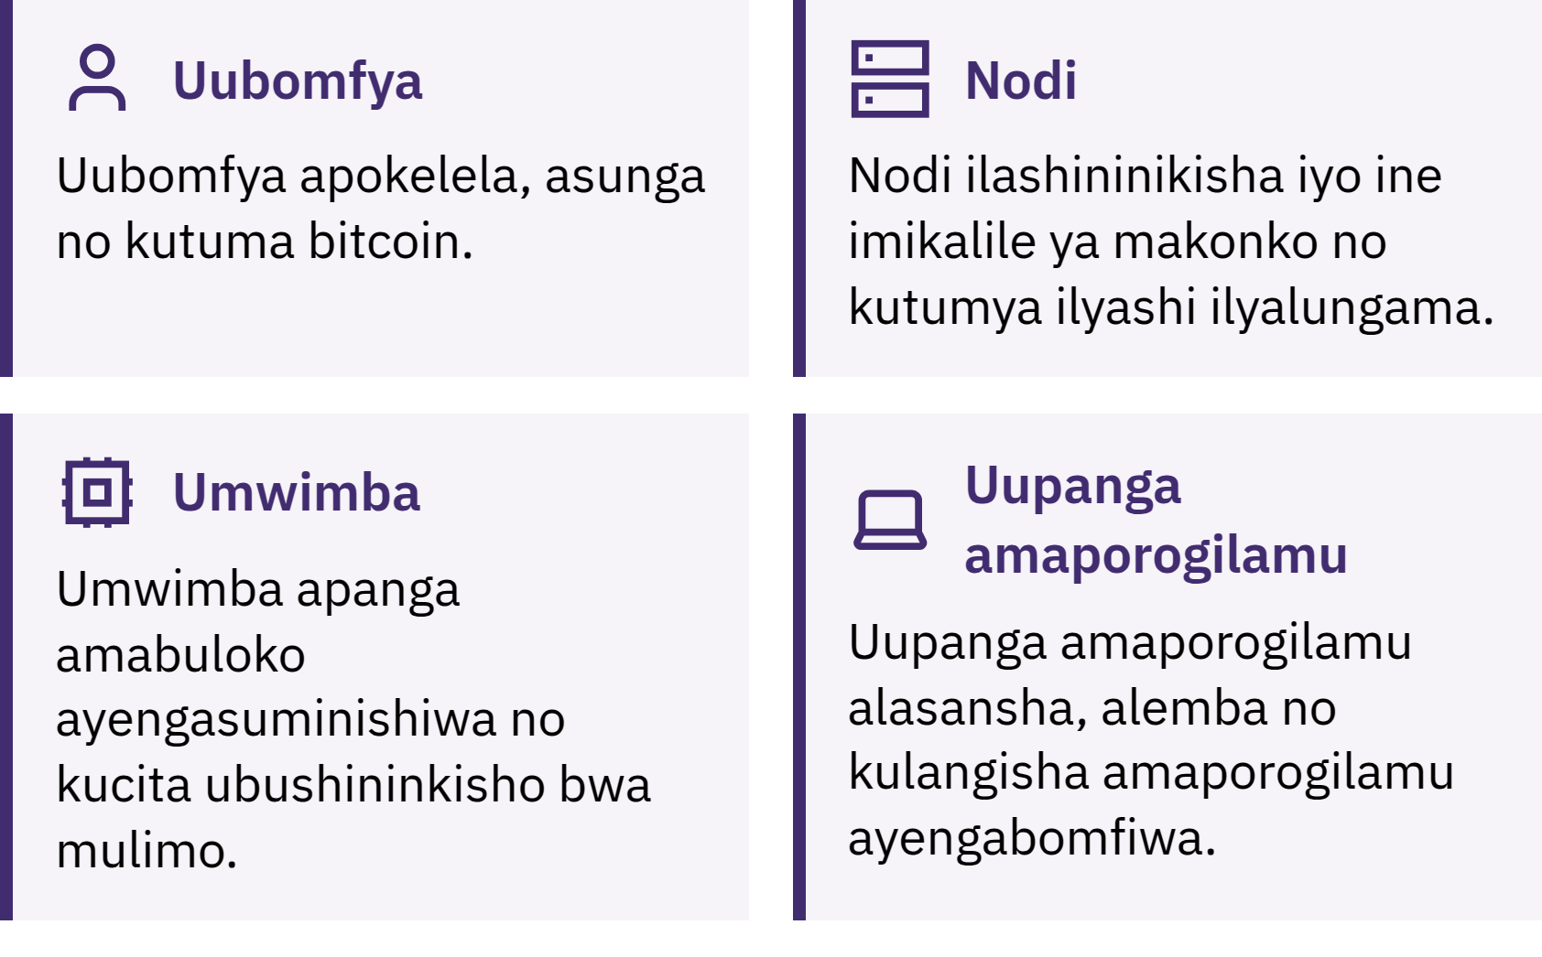
Ni Bani Abalenga Bitcoin Ukutwalilila Ukubomba?
Ukwishibisha Bitcoin · Bushe Bitcoin ni cinshi?
Notes:
Ababomfya bitcoin balaituma, balaipokelela, no kuisunga; amanodi yasuzuma ukutumya konse ukwa ndalama ne buloko lyonse nga filekonka amafunde; abakwimba bitcoin balapikisana pa kulundapo ibuloko lipya ku fyabikwa mu mbila pa numa ya mineti ikumi. Ifyo ifyabikwa mu mbila, ifiitwa blockchain, umuntu onse kuti afimona, kabili ukufilembulula kufwaya indalama ishingi sana. Ishiwi pa myandikile: Bitcoin uulembwa na B mukalamba ilingi ilola ku mulumikizano nangu ku musango uwabombelamo; bitcoin uulembwa na b munono ilola ku ndalama ishine.

Slide 28

Ni Bani Abalenga Bitcoin Ukutwalilila Ukubomba?
Ukwishibisha Bitcoin · Bushe Bitcoin ni cinshi?
Notes:
Ababomfya bitcoin balaituma, balaipokelela, no kuisunga; amanodi yasuzuma ukutumya konse ukwa ndalama ne buloko lyonse nga filekonka amafunde; abakwimba bitcoin balapikisana pa kulundapo ibuloko lipya ku fyabikwa mu mbila pa numa ya mineti ikumi. Ifyo ifyabikwa mu mbila, ifiitwa blockchain, umuntu onse kuti afimona, kabili ukufilembulula kufwaya indalama ishingi sana. Ishiwi pa myandikile: Bitcoin uulembwa na B mukalamba ilingi ilola ku mulumikizano nangu ku musango uwabombelamo; bitcoin uulembwa na b munono ilola ku ndalama ishine.

Slide 29
Bitcoin Ikwata Ifisuma ne Fibi
Umutengo wayo kuti wapilibuka bwangu
Ifilubo ilingi line teti filungamikwe
Abayipokelela bacili abanono mu ncende ishingi
Ukuyibomfya mu nshila iishili ya busanso kufwaya ukusambililako
Bitcoin ibika ukushininkisha ifintu no kuisendela umulimo mu cifulo ca kutetekela kumo mu mabumba. Tailafumyapo ubusanso.
Ukwishibisha Bitcoin · Bushe Bitcoin ni cinshi?

Slide 30

Bushe Mubomfya Shani Bitcoin?
Ilipusho lya kubalilapo pa cikwama conse: ni nani akwata amaka pa mfungulo?

Slide 31
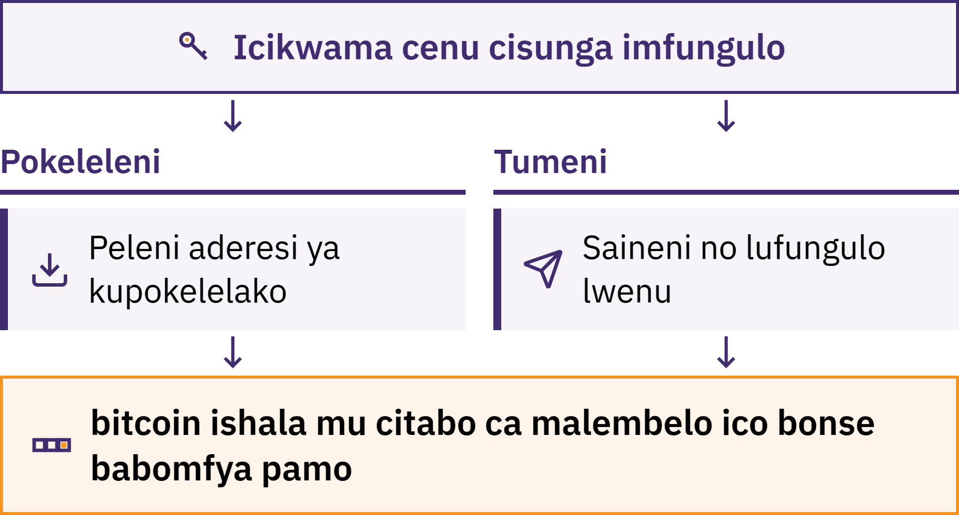
Icipatashi Cilatungulula Imfungulo
Ukwishibisha Bitcoin · Bushe Mubomfya Shani Bitcoin?
Notes:
Icikwama ca Bitcoin ni cibomfya, ilingi pulogilamu, icimusuminisha ukupokelela, ukusuzuma no kutuma bitcoin. bitcoin yenu taisungilwa mu foni yenu: ilembwa pa blockchain. Icikwama cisunga no kwendesha impfungulo ishimusuminisha ukushininkisha ukuti ni yenu no kusuminisha ukulipila.

Slide 32
Ni nani mu cine asunga Bitcoin yenu?
Ukulisungila: imwe e musunga imfungulo
Takuli uwingamubwesesha bitcoin yenu nga mwalufya amashiwi ya kubweseshapo ne cibomfya
Ukusungilwa: kampani e isunga imfungulo, mu musango uwapalana na banki
Indalama shili mu akaunti yenu ni cilayo ca kampani cakuti ikamulipila; kuti yaika imipaka pa kufumyamo indalama, yaikanya ukubomfya akaunti, yaingililwa na bapondo ba pa intaneti, nangu yaikala
Ukusala umusango wa kusungilamo bitcoin te kupima ubucindami bwenu. Icacindama ni ukwishiba umusango mulebomfya ne co mulesubila.
Ukwishibisha Bitcoin · Bushe Mubomfya Shani Bitcoin?

Slide 33

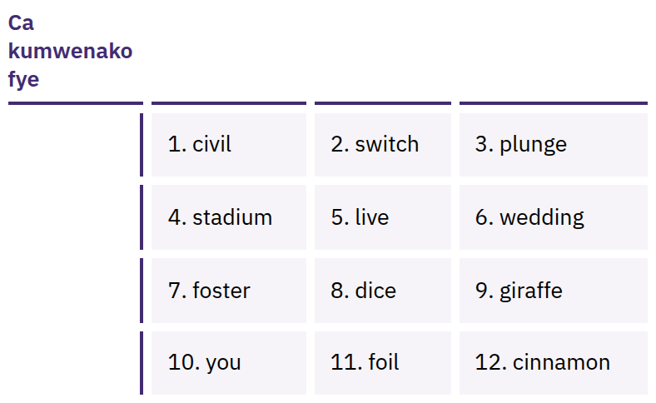
Amashiwi Yenu ya Mbuto
Yapela Insambu Shonse sha
Kwingila
Ulundanda lwa mashiwi ayabikwa mu kulondana, ilingi 12 nangu 24, ayengapanga imfungulo shenu nakabili. Umuntu onse uwakwata ulu lundanda kuti asenda bitcoin yenu.
Ukwishibisha Bitcoin · Bushe Mubomfya Shani Bitcoin?
Notes:
Amashiwi ya kubweseshapo icikwama tayaba ya kusungilila fye: yalapela insambu shonse sha kwingila mu cikwama no kucibomfya. Yalembeni bwino pa pepala ilyo mulepanga icikwama; yasungilileni ukwabula ukuyabika pa intaneti, mu nkama, na mu ncende umo tayakapone nangu ukonaika. Mwileya kosa icikope, ukuyatuma pa imeyili, ukuyasunga mu manoti ya mu cloud, ukuyatuma mu butumwa, nangu ukuyalemba pa webusaiti. Amashiwi ayalangishiwa ya cakulangilila fye; mwilelangisha nangu ukulonganika amashiwi ya cine ya kubweseshapo icikwama.

Slide 34

Nga imfungulo te shenu, ne
ndalama te shenu.
Ukwishibisha Bitcoin · Bushe Mubomfya Shani Bitcoin?

Slide 35

Ilyo Tamulabomfya Icikwama Icili
Conse
Impfungulo: ni nani ashitungulula, ni imwe nangu ni kampani?
Ukubwesesha: finshi ifingacitika nga foni yenu yaluba nangu kampani yashabalala?
Intulo: ni webusaiti ya cine nangu ni peji lya mu sitolo yama apu, te ilinki umuntu amutumine?
Kodi: kodi yayo yalishibikwa ku bantu bonse kabili ilatwalilila ukulungamikwa? (Ici ceka te cishininkisho ca kuti ilikingililwe.)
Indalama ishabomfiwa: ni malipilo nshi aya kutuma, ukupokelela, nangu ukufumya indalama?
Ukulipila: pa Blockchain, pa Lightning, nangu pa fyonse fibili?
Ukwishibisha Bitcoin · Bushe Mubomfya Shani Bitcoin?
Notes:
My First Bitcoin taitungilila amawaleti yamo ayasontwa. Ifibombelo, amalipilo na bene mawaleti filacinja, kabili ifingawamina abantu ba mu ncende imo limbi teti fiwamine aba mu ncende imbi. Langeni abasambi kuli kafundisha wa mu ncende yabo uwacetekelwa.

Slide 36
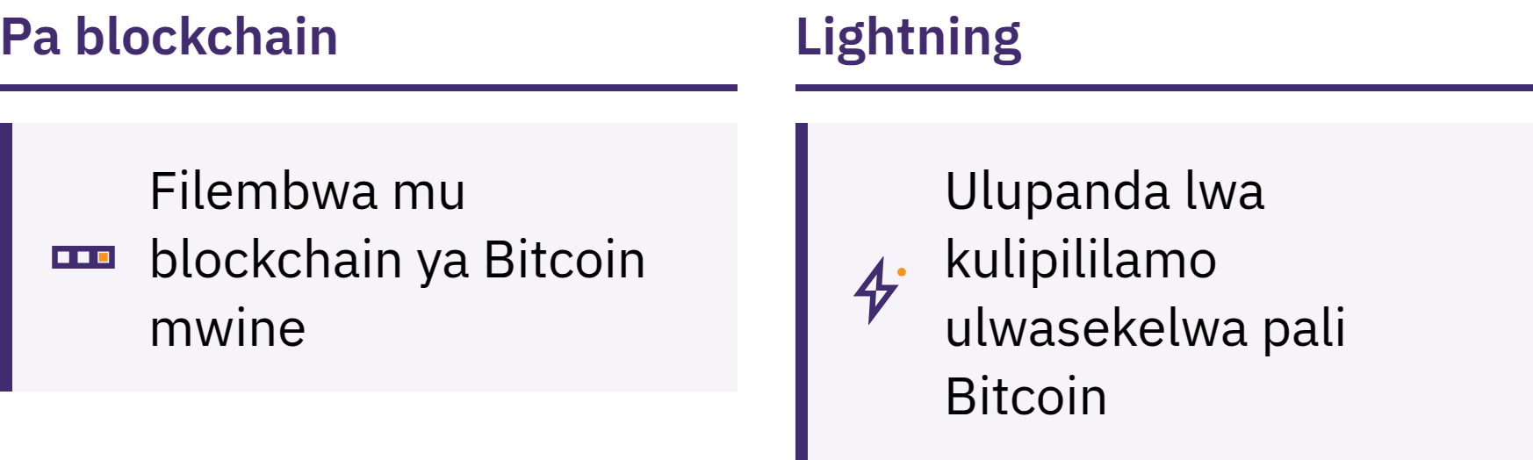
Pa Blockchain na Lightning
Pa blockchain: ifilembwa mwine mu blockchain
Lightning: umukowa wa kulipilana uwakulilwe pali Bitcoin pa kulipila bwangu, indalama ishinono, kabili imiku iingi, pamo nga ukushita kofi
Icikwama ca Lightning na co kuti caba icisungilwa na bambi nangu ico mwisungila mwebene
Ukwishibisha Bitcoin · Bushe Mubomfya Shani Bitcoin?

Slide 37
Amafunde Yatatu Ilyo Mulesambilila
Sambilileni intanshi. Mwicita ifintu pa mulandu wa kusansamuka, umwenso, nangu ukupatikishiwa.
Tendekeni na finono. Esesheni ifibombelo ifyo mushilabelesha ne ndalama isho nangu mwalufya teti mushupe.
Mwitetekela fye, Shininisheni. Shininisheni umuntu, inshila ya kulipilamo, adilesi, no bwingi bwa ndalama.
Peleni bambi ifishibilo fya kupokelelako ndalama, lelo tamufwile ukupela ifya nkama
Adilesi nangu ubulombo bwa kulipilwa kuti fyapelwa bambi. Amashiwi ya kubweseshapo icikwama nangu ulufungulo lwa nkama tafifwile ukupelwa bambi nakalya. Takuli kafundisha wa cine, kampani ya fikwama fya ndalama, nangu umubomfi wa kwafwilisha abantu uwingamwipusha ifi.
Ukwishibisha Bitcoin · Bushe Mubomfya Shani Bitcoin?

Slide 38

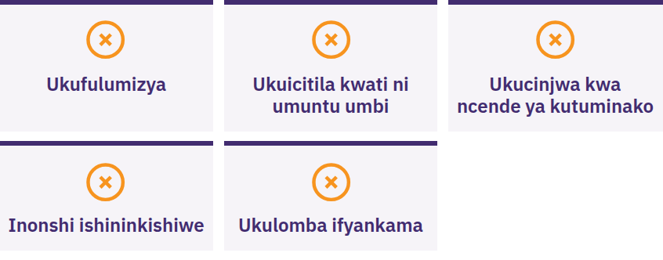
Imilileni, Mwilaakana Nangu
Cimo, Mwilatuma Nangu Cimo
Lekeniko nga umuntu alemitunkila ukucita icintu bwangu nangu mu nkama, alemilaya ukuti mukasangamo indalama ukwabula ukutwishika, alemulomba ukutuma bitcoin intanshi, nangu alemulomba amashiwi yakubweseshapo icikwama cenu. Pumuleniko. Mwipela umuntu ilyashi nangu limo. Mwituma nangu cimo. Lyena shimikisheni ukupitila ku ntulo ya lyashi iyo mwaishiba kale.
Ukwishibisha Bitcoin · Bushe Mubomfya Shani Bitcoin?

Slide 39

Finshi filekonkapo?
Uku ni kutendeka fye.

Slide 40
Ifisambililo Fine
Impiya shashintilila pa mafunde na pa kucetekela. Ubwingi bwa ndalama sha fiat na mafunde yashiko fipangwa na mabumba ayanono fye.
Bitcoin ilapeela amafunde ayapusana. Ubwingi bwa ndalama ubushibikwa ku bantu bonse, ubukwete umupaka, ubwaisuka kuli onse, kabili ubwingashininikishiwa mu cifulo ca kubucetekela fye.
Ubucingililo e bwa kubalilapo. Sambilileni intanshi, tampileni na finono, shininikisheni fyonse, mwilapeela umuntu nangu umo amashiwi yenu ya kubweseshapo icikwama.
Uku e kutendeka fye. Ulutampulo lumo ulwakonkapo ulwa kucingililwa lwalinga.
Aka nshita ka kutontonkanya
Bwelel eni ku mepusho yasano aya ku ntendekelo. Bushe nomba kuti mwasuka shani?
Ukwishibisha Bitcoin · Finshi filekonkapo?

Slide 41

Idipuloma ya Bitcoin
Intampulo ikonkapo. Ifiputulwa fyakwe fine filemitwala pa ntanshi:
Ukumfwikisha indalama
Umo Bitcoin ibombela
Ukubomfya Bitcoin mu nshila iyacingililwa
Bitcoin mu cifulo mwikala
Twalilileni ukufwaya ukwishiba, twalilileni ukwipusha amepusho, kabili sambilileni ifingi pa myfirstbitcoin.org.
Tulelolela ukumimona mu bumba lyesu lya basambi ilikonkapo.
Ukwishibisha Bitcoin · Finshi filekonkapo?

Slide 42


